Slide 1


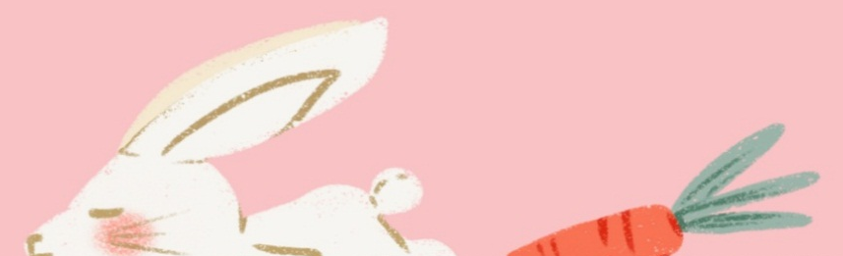


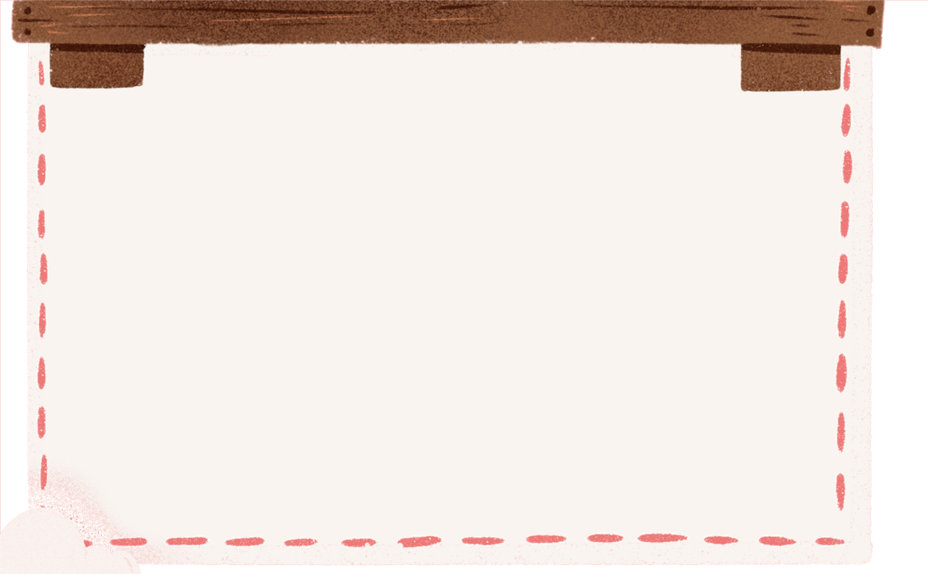
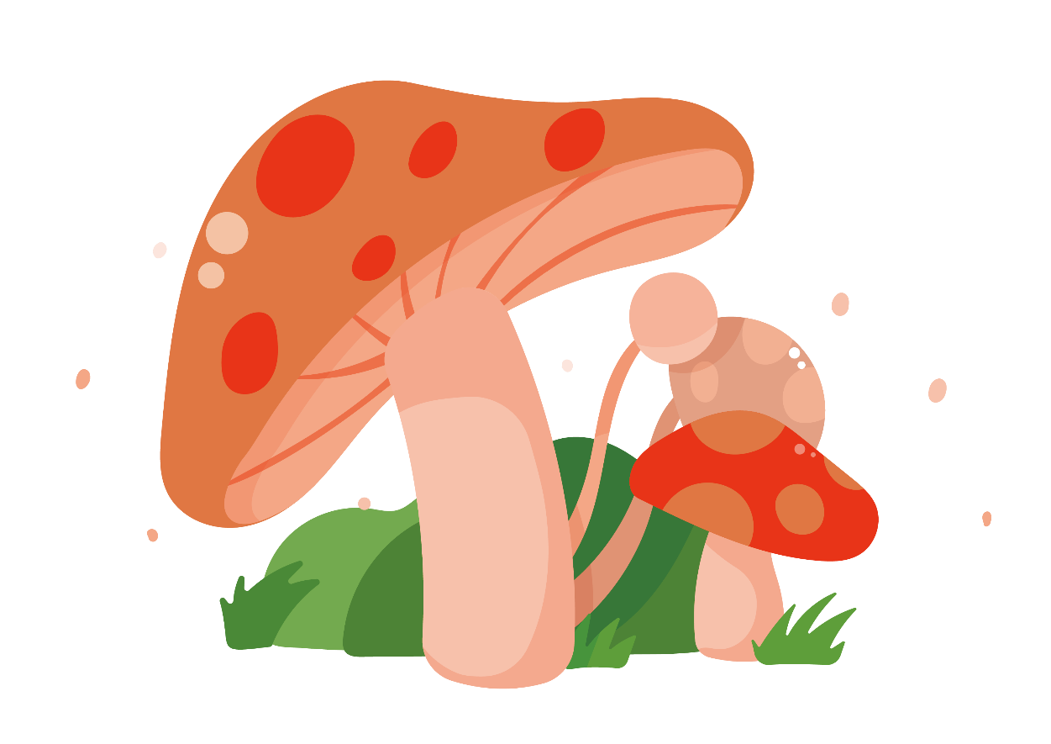




Chào mừng các con đến với tiết học trực tuyến

Slide 2
Thứ hai ngày 14 tháng 2 năm 2022
Tập đọc- Kể chuyện
Nhà bác học và bà cụ

Slide 3
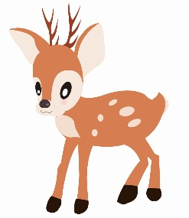
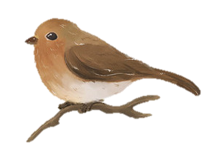
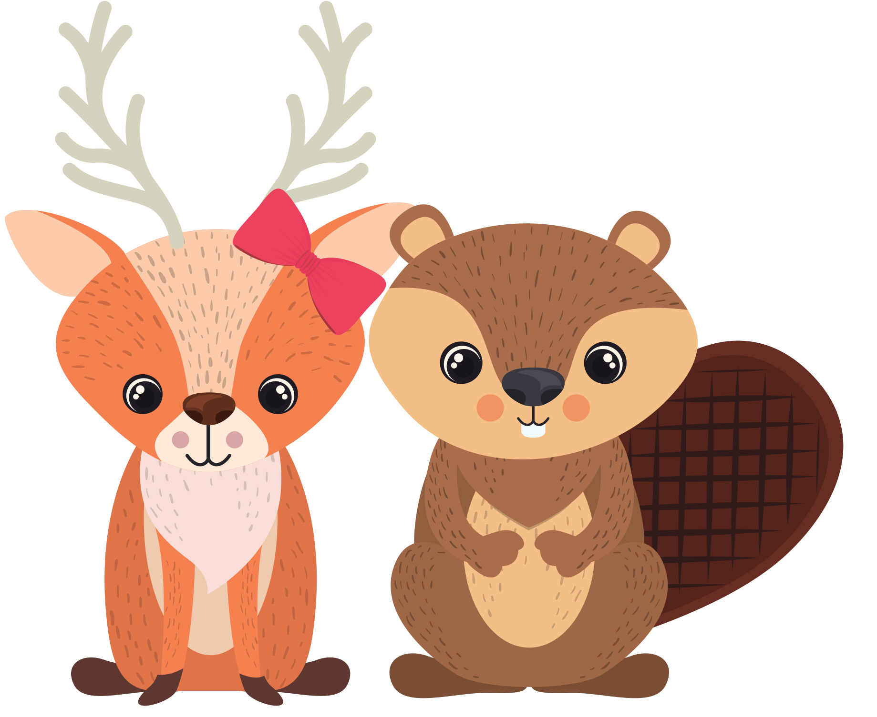
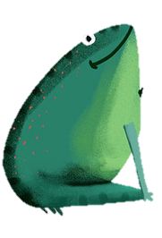

Hành trình
Đọc mẫu
Luyện đọc đoạn
Tìm hiểu bài
Luyện đọc lại
Kể chuyện

Slide 4
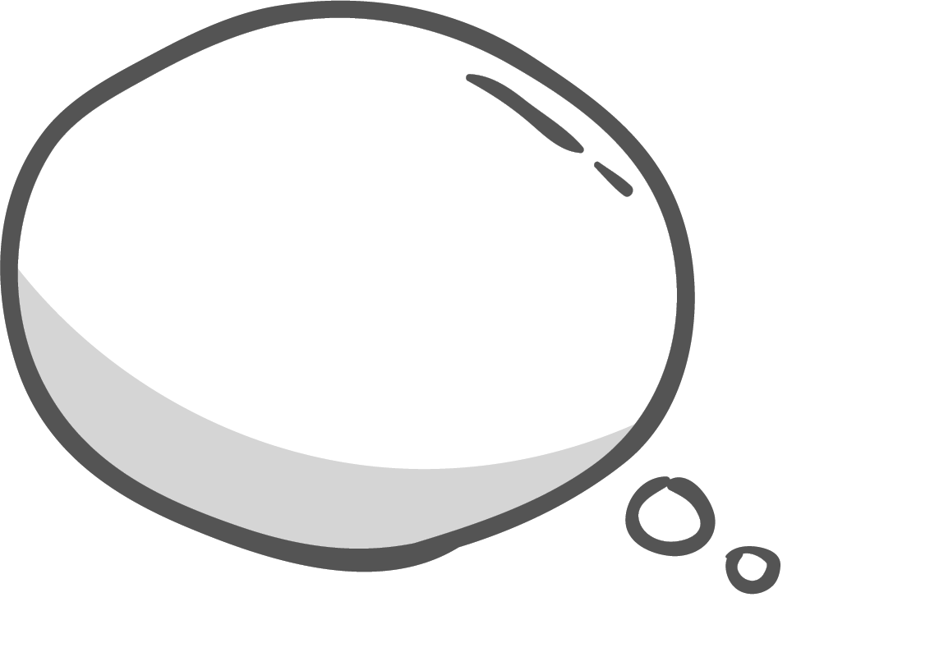


Đọc mẫu

Slide 5
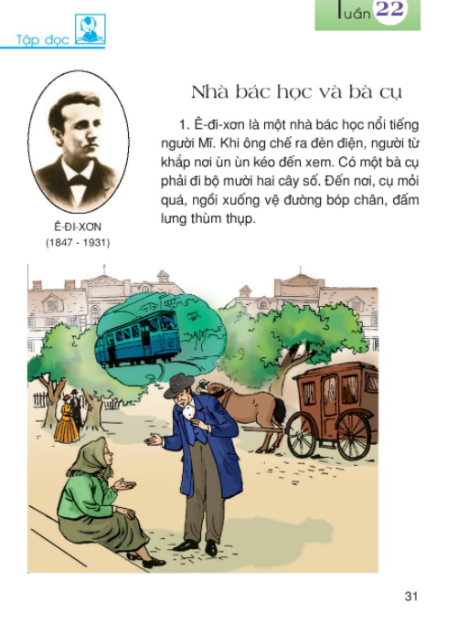
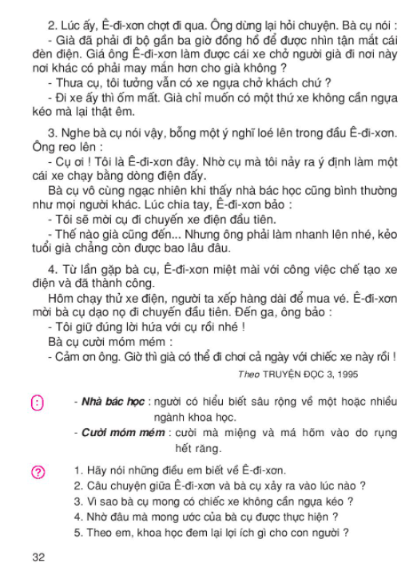

Slide 6

Luyện đọc từ khó
Ê- đi- xơn
Nổi tiếng
lóe lên
Đấm lưng thùm thụp

Slide 7
Luyện đọc theo đoạn lần 1

Slide 9
Luyện đọc theo đoạn lần 2

Slide 10

Đoạn 1
Đoạn 1: Giọng đọc chậm rãi, khoan thai
Ê-đi-xơn là một nhà bác học nổi tiếng người Mĩ. Khi ông chế tạo ra đèn điện, người từ khắp nơi ùn ùn kéo đến xem. Có một bà cụ phải đi bộ mười hai cây số. Đến nơi, cụ mỏi quá, ngồi xuống vệ đường bóp chân, đấm lưng thùm thụp.
//
/
//
//
/
/
/
//
nhà bác học
đấm lưng thùm thụp

Slide 11

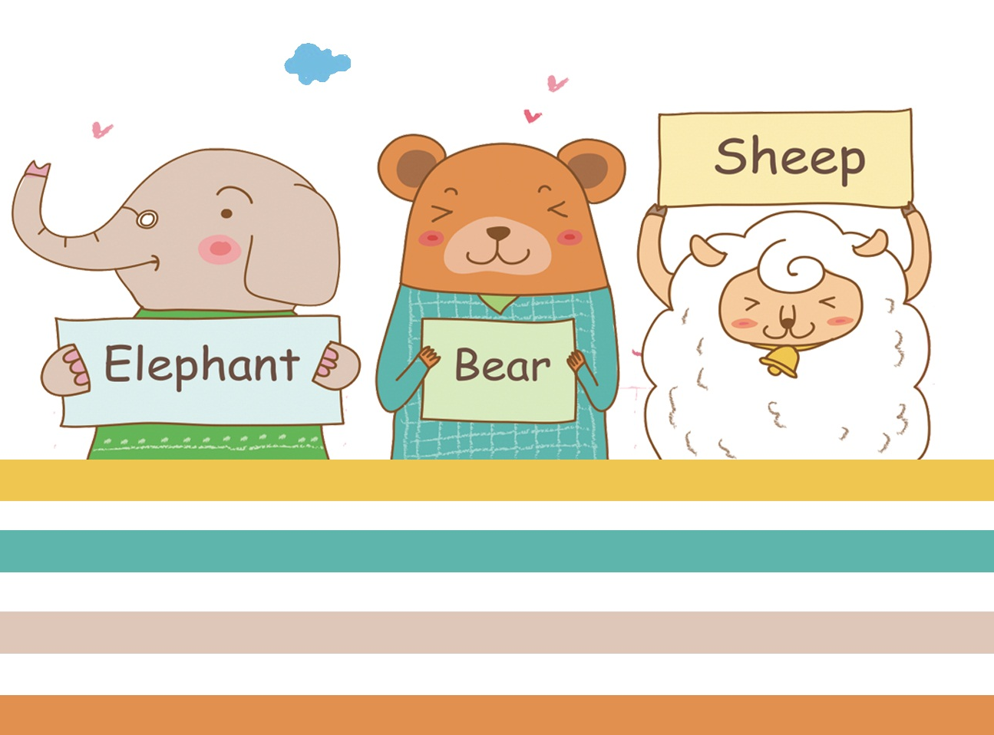
Đoạn 2: Giọng bà cụ chậm chạp, mệt mỏi;
Ê-đi-xơn hỏi giọng ngạc nhiên
- Già phải đi bộ gần ba giờ đồng hồ để được nhìn tận mắt cái đèn điện. Giá ông Ê-đi-xơn làm được cái xe chở người già đi nơi này nơi khác có phải may mắn hơn cho người già không?
- Thưa cụ, tôi tưởng vẫn có xe ngựa chở khách chứ?
Đi xe ấy thì ốm mất. Già chỉ muốn có một thứ xe
không cần ngựa kéo mà lại thật êm.
/
//
/
/
//
//
/
//

Slide 12
Đoạn 3: Giọng Ê-đi-xơn reo vui khi sáng kiến chợt lóe đến; giọng bà cụ phấn chấn
/
Nghe bà cụ nói vậy, bỗng một ý nghĩ lóe lên trong đầu Ê-đi-xơn. Ông reo lên:
- Cụ ơi! Tôi là Ê-đi-xơn đây. Nhờ cụ mà tôi nảy ra ý định làm một cái xe chạy bằng dòng điện đấy.
Bà cụ vô cùng ngạc nhiên khi thấy nhà bác học cũng bình thường như mọi người khác. Lúc chia tay, Ê-đi-xơn bảo:
- Tôi sẽ mời cụ đi chuyến xe điện đầu tiên.
- Thế nào già cũng đến… Nhưng ông phải làm nhanh lên nhé kẻo tuổi già chẳng còn được bao lâu đâu.
//
//
//
//
//
//
/
//
//
//
/
//

Slide 13


Đoạn 4: Giọng Ê-đi-xơn vui, hóm hỉnh; giọng cụ già phấn khởi
Từ lần gặp bà cụ, Ê-đi-xơn miệt mài với công việc chế tạo xe điện và đã thành công.
Hôm chạy thử xe điện, người ta xếp hàng dài để mua vé. Ê-đi-xơn mời bà cụ dạo nọ đi chuyến đầu tiên. Đến ga, ông bảo:
- Tôi giữ đúng lời hứa với cụ rồi nhé!
Bà cụ cười móm mém:
- Cảm ơn ông. Giờ thì già có thể đi chơi cả ngày với chiếc xe này rồi.
Miệt mài
cười móm mém

Slide 14
TÌM HIỂU BÀI

Slide 15
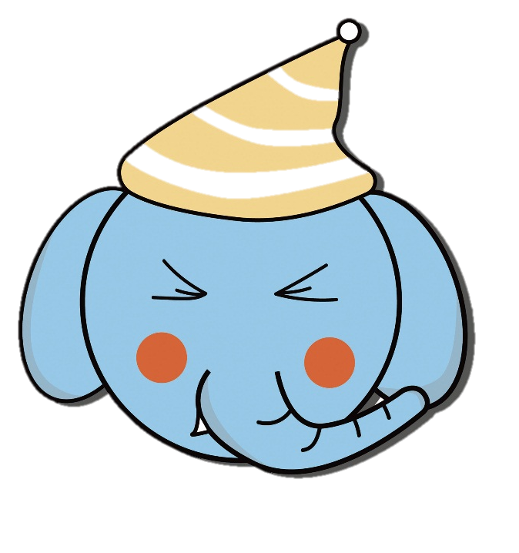
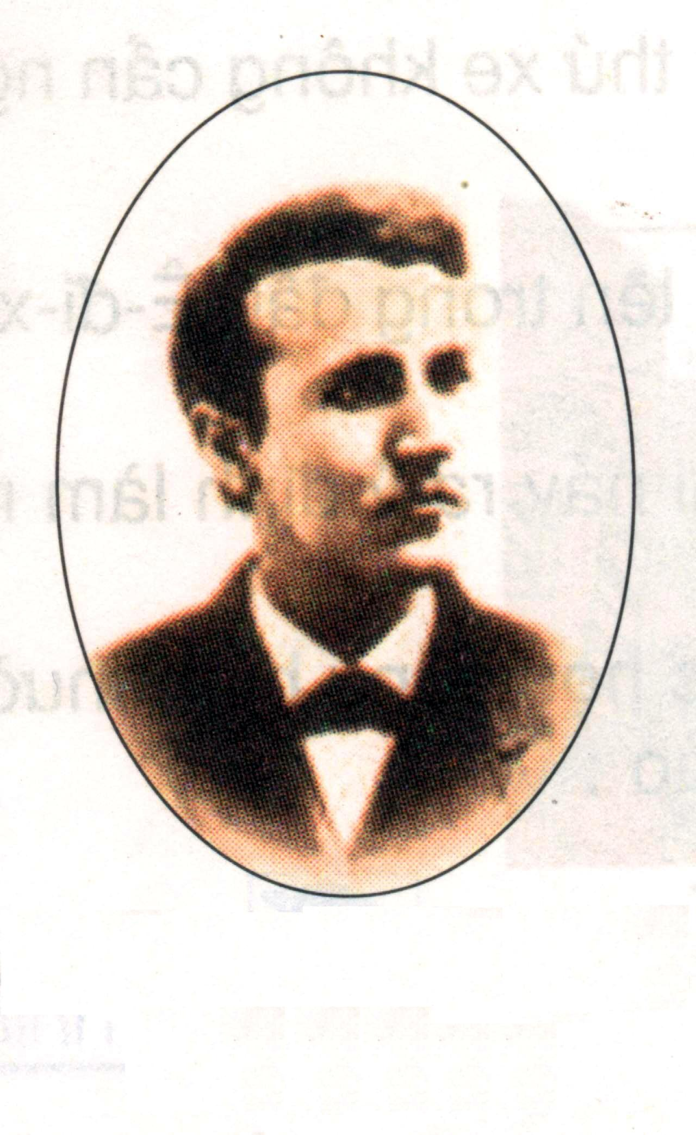
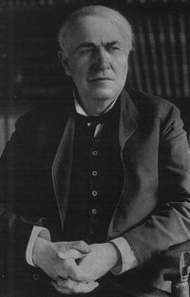
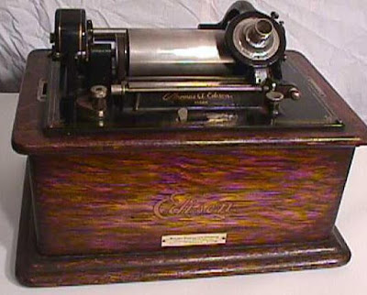
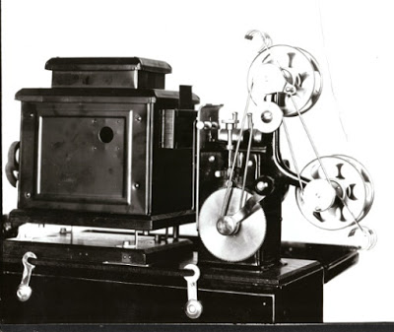
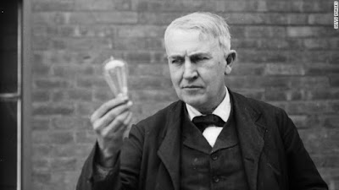
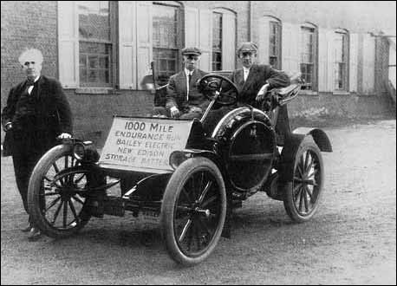
Hãy nói những điều con biết về Ê-đi- xơn?
Máy điện tín in chữ năm 1869
Máy chiếu bóng năm 1887
Bóng đèn đầu tiên phát sáng trong 40 giờ
Ê-đi-xơn
( Thomas Edison )
( 1847 – 1931 )
Xe ô tô điện

Slide 16
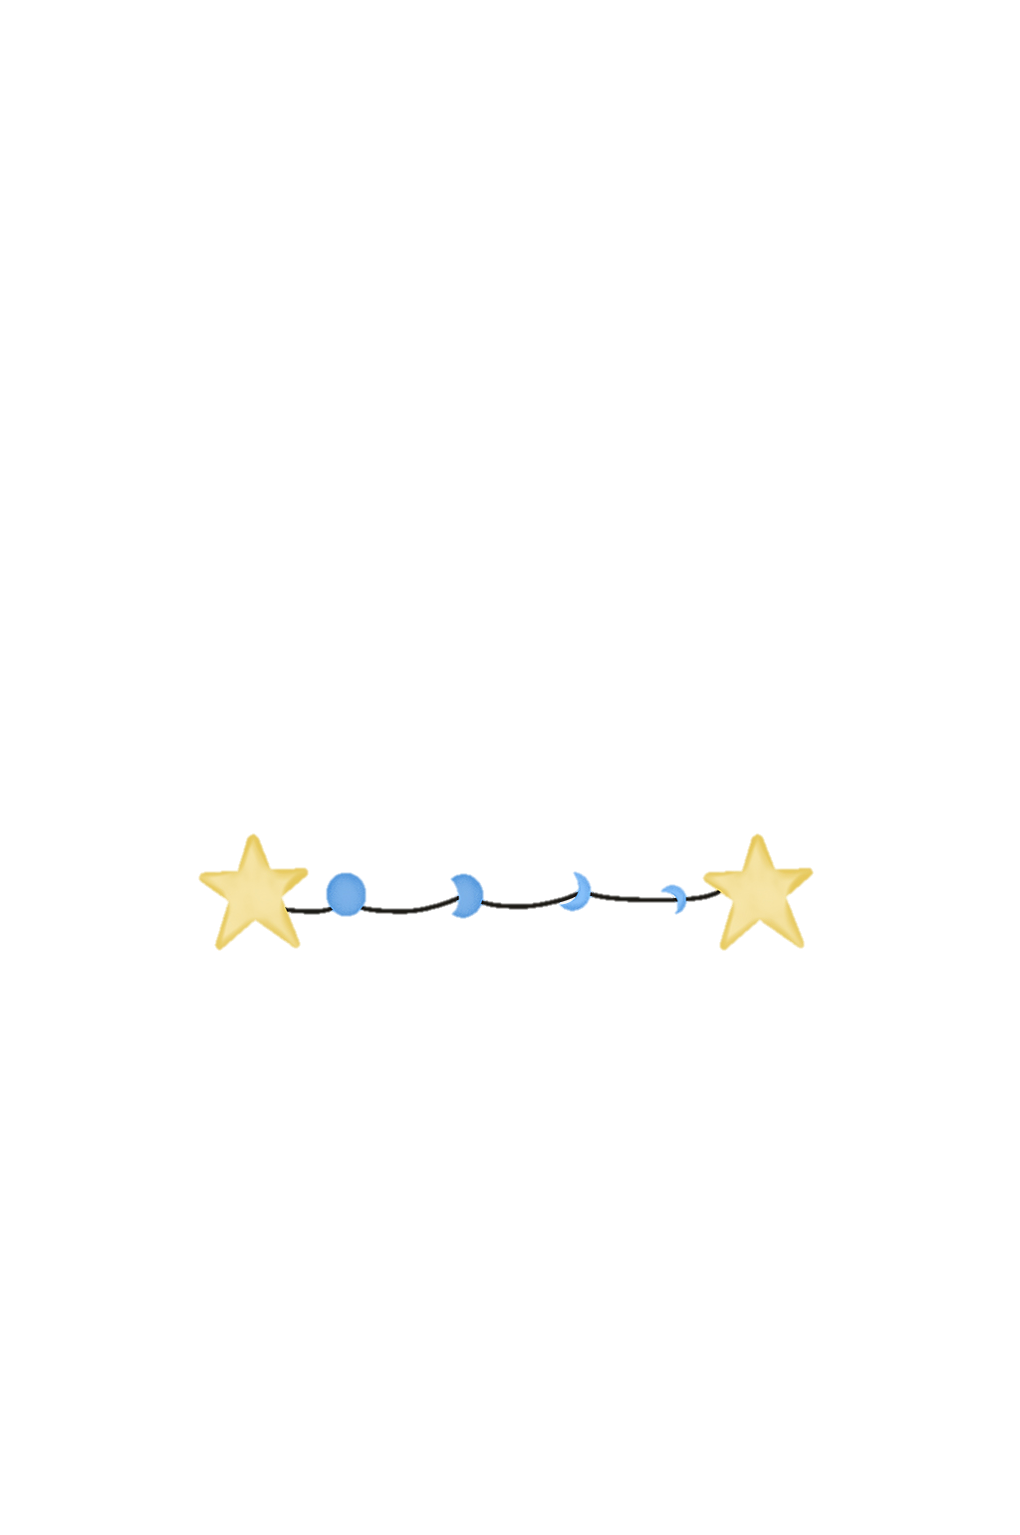
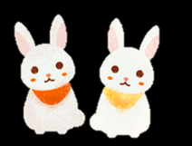

Câu 2: Câu chuyện giữa Ê-đi-xơn và bà cụ xảy ra lúc nào ?
Câu chuyện giữa ông và bà cụ xảy ra vào lúc Ê-đi-xơn chế ra đèn điện, mọi người từ khắp nơi ùn ùn đến xem. Bà cụ cũng là một trong số những người đó.
ùn ùn kéo đến

Slide 17

Khi biết mình đang nói chuyện với nhà bác học Ê- đi- xơn bà cụ đã mong muốn điều gì?
Bà cụ mong bác học làm được cái xe không cần ngựa kéo, thật êm.

Slide 18

Câu 4: Mong muốn của bà cụ gợi cho Ê-đi-xơn ý nghĩ gì ?
Câu 3: Vì sao bà cụ mong có chiếc xe
không cần ngựa kéo ?
Mong muốn của bà cụ gợi cho ông
ý nghĩ chế tạo một chiếc xe chạy bằng
dòng điện.
Bà cụ mong có chiếc xe không cần ngựa
kéo vì xe ngựa rất xóc. Đi xe ấy cụ sẽ bị ốm.

Slide 19
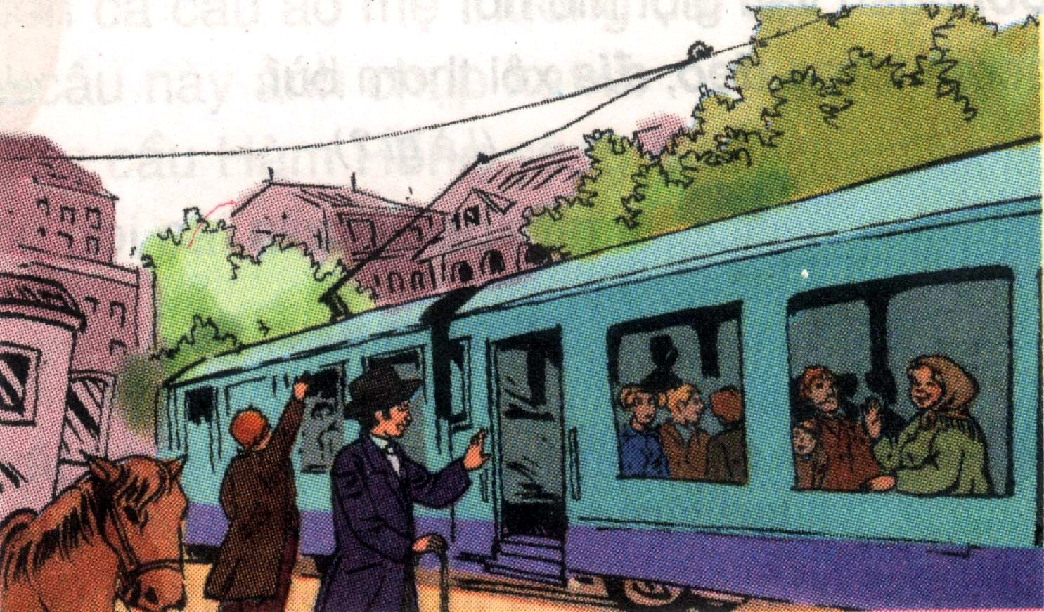
Câu 5: Nhờ đâu mong ước của bà cụ trở thành hiện thực ?
A. Nhờ óc sáng tạo kì diệu của Ê-đi-xơn.
B. Sự quan tâm đến con người của Ê-đi-xơn.
C. Sự lao động miệt mài của nhà bác học để thực hiện lời hứa.
D. Cả 3 ý trên đều đúng.

Slide 20
Câu 6: Theo em, khoa học mang lại lợi ích gì cho con người ?
A. Khoa học cải tạo thế giới
B. Cải thiện cuộc sống con người
C. Làm con người sống tốt hơn, sung sướng hơn
D.Cả 3 ý trên đều đúng.

Slide 21
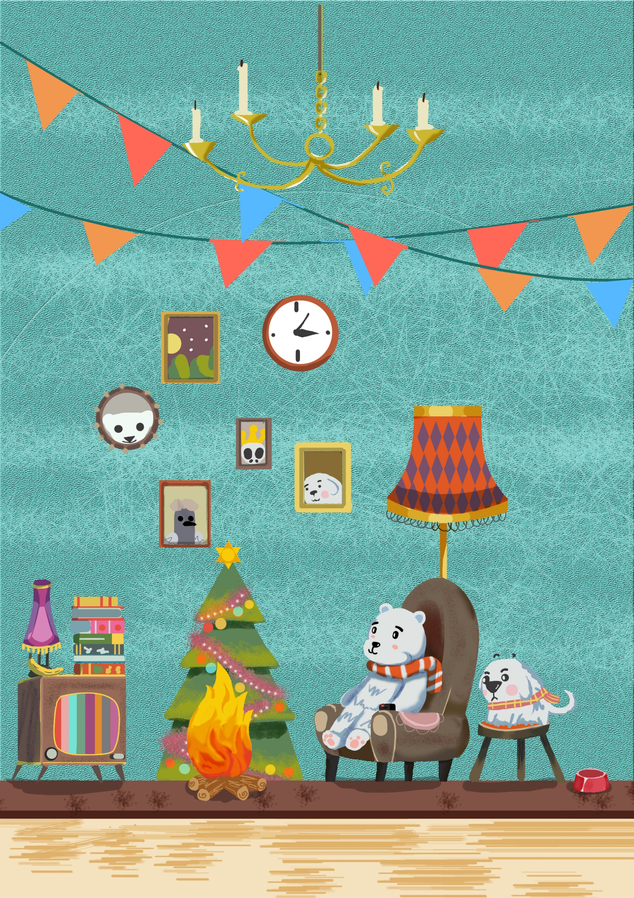
Nội dung câu chuyện
Ca ngợi nhà bác học vĩ đại của Ê-đi-xơn rất giàu sáng kiến, luôn mong muốn đem khoa học phục vụ con người
Ê-đi-xơn
( Thomas Edison )
( 1847 – 1931 )

Slide 22
Luyện đọc lại
Nghe bà cụ nói vậy,/ bỗng một ý nghĩ lóe lên trong đầu Ê-đi-xơn.// Ông reo lên://
- Cụ ơi!// Tôi là Ê-đi-xơn đây.// Nhờ cụ mà tôi nảy ra ý định làm một cái xe chạy bằng dòng điện đấy.//
Bà cụ vô cùng ngạc nhiên khi thấy nhà bác học cũng bình thường như mọi người khác.// Lúc chia tay,/ Ê-đi-xơn bảo://
- Tôi sẽ mời cụ đi chuyến xe điện đầu tiên.//
- Thế nào già cũng đến..//Nhưng ông phải làm nhanh lên nhé/ kẻo tuổi già chẳng còn được bao lâu đâu.//

Slide 23


Con thấy nhà bác học Ê- đi- xơn có đức tính gì đáng quý?
Sáng tạo
Quan tâm đến con người
Chăm chỉ và cần cù
Con học tập được ở ông đức tính gì?

Slide 24
KỂ CHUYỆN

Slide 25
Chúc các con chăm ngoan học tốt

Slide 26
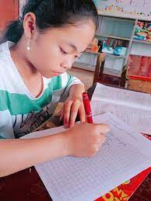
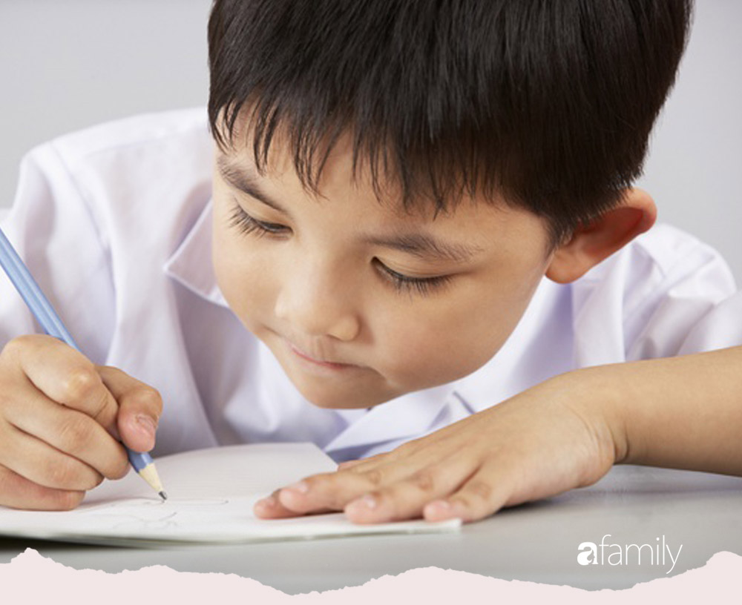
Miệt mài: Ở trạng thái tập trung và bị lôi cuốn vào công việc đến mức như không một lúc nào có thể rời ra.
Ví dụ: Học tập miệt mài.

Slide 27
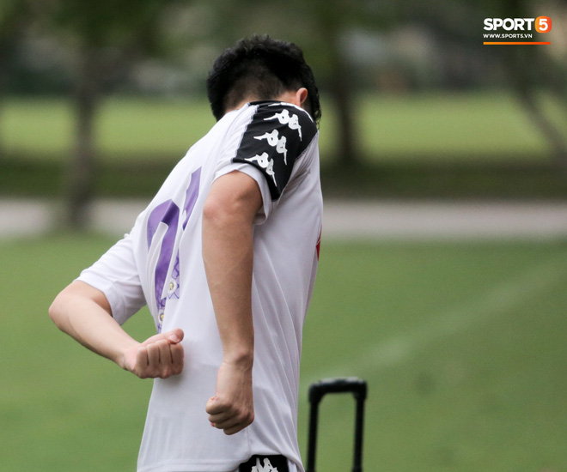
Thùm thụp: Tiếng đấm liên tiếp.

Slide 28
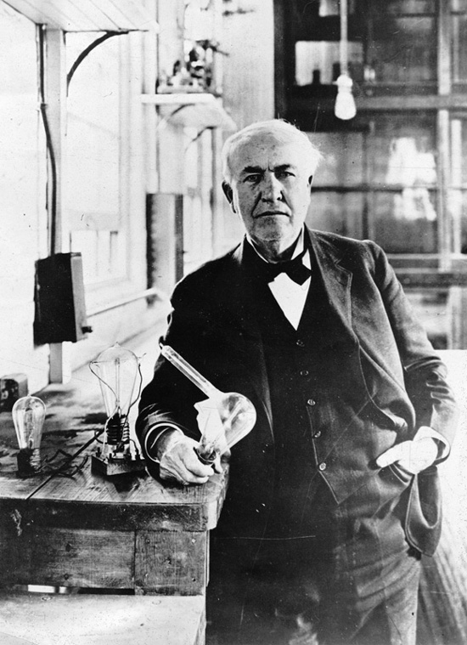
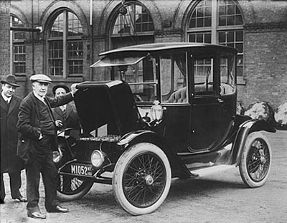
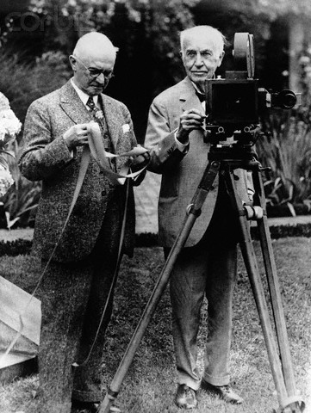
Nhà bác học: Là người có hiểu biết
sâu rộng về nhiều ngành khoa học.

Slide 29
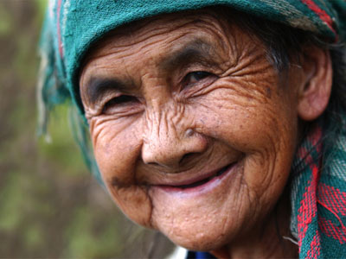
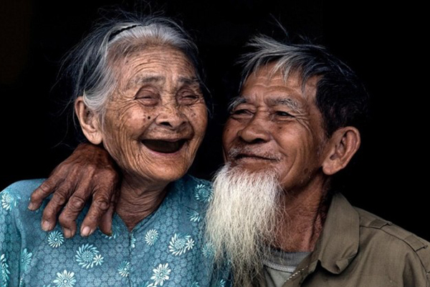
Cười móm mém: cười mà miệng
và má hõm vào do rụng hết răng.

Slide 30
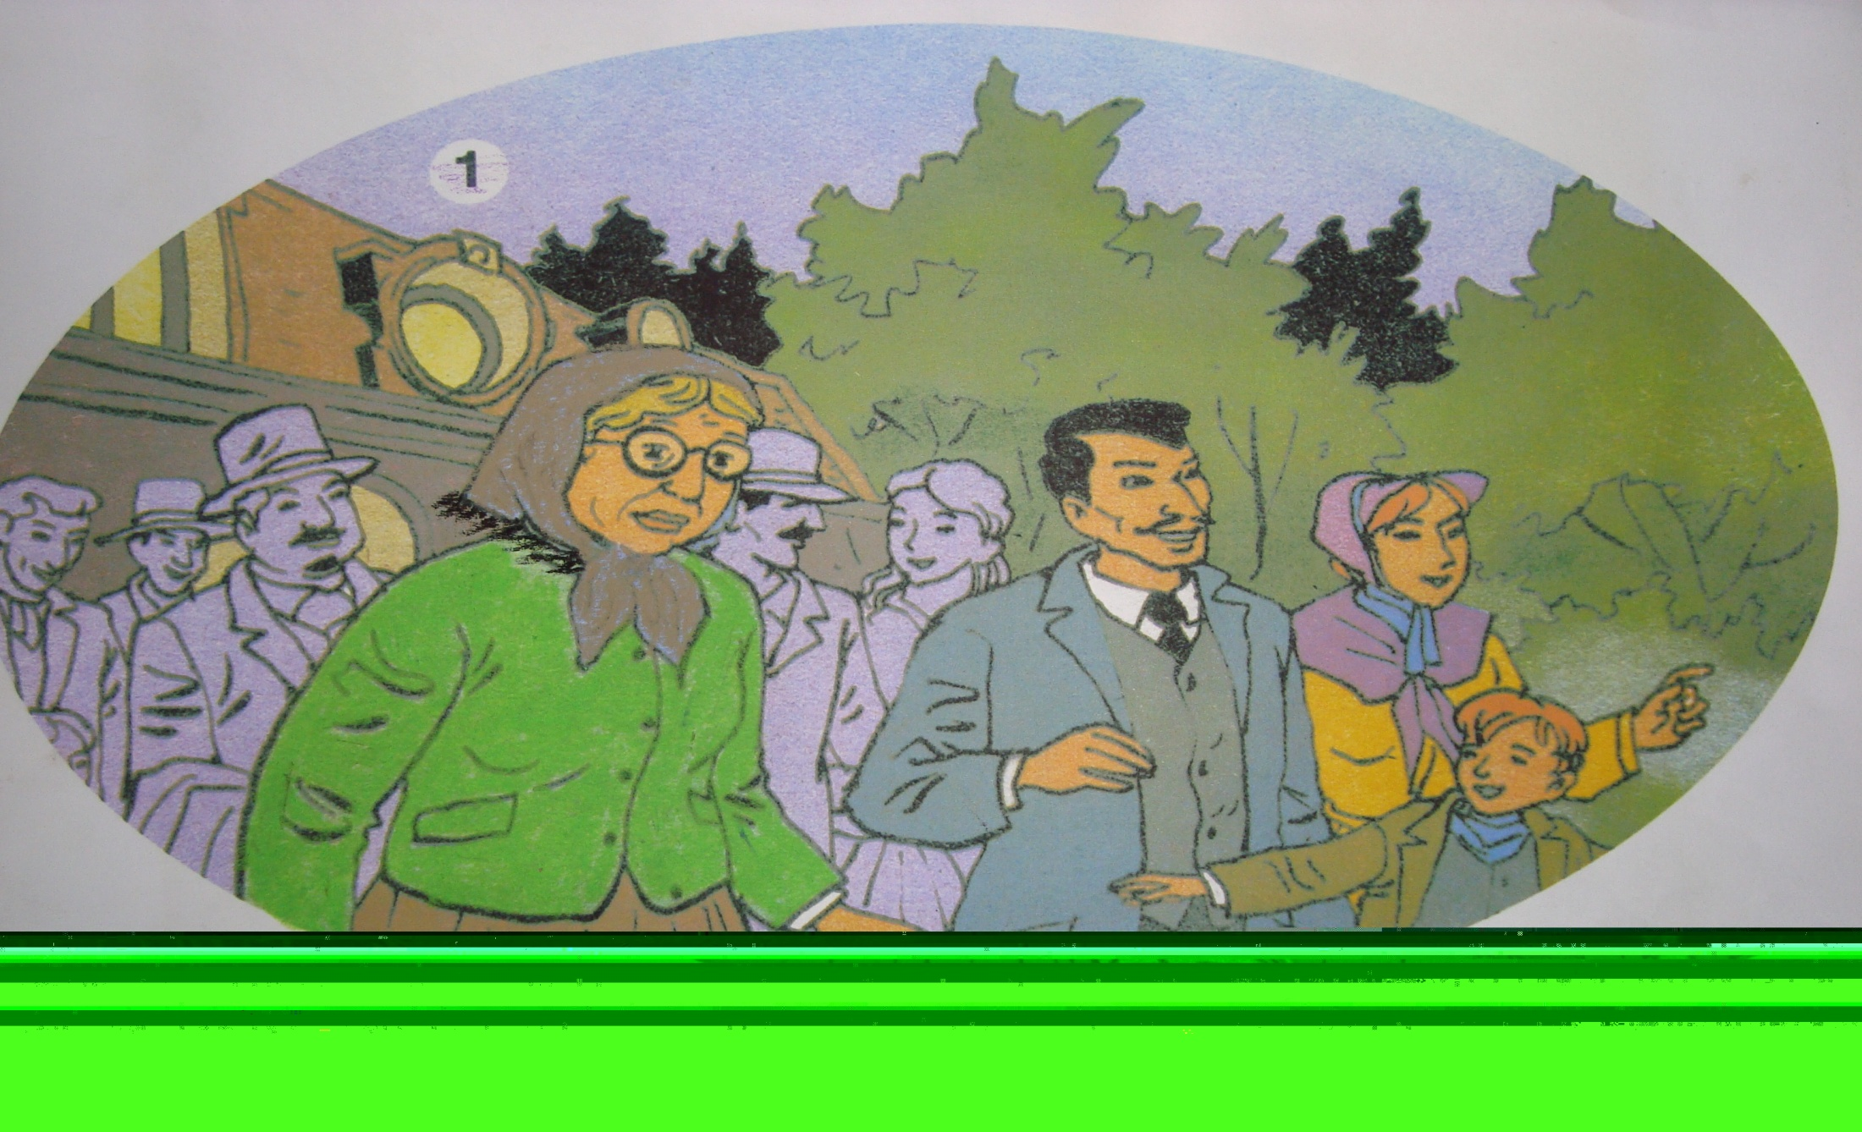
Ùn ùn kéo đến: Là người đến liên tục
và đông, tiếp nối nhau.
1

